Slide 1
Графы

Slide 2
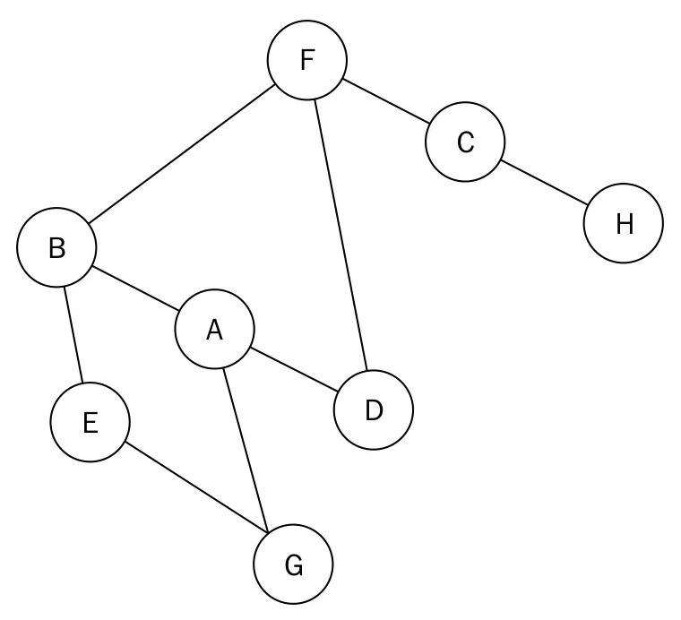
Поиск в ширину
GAEBDFCH

Slide 3
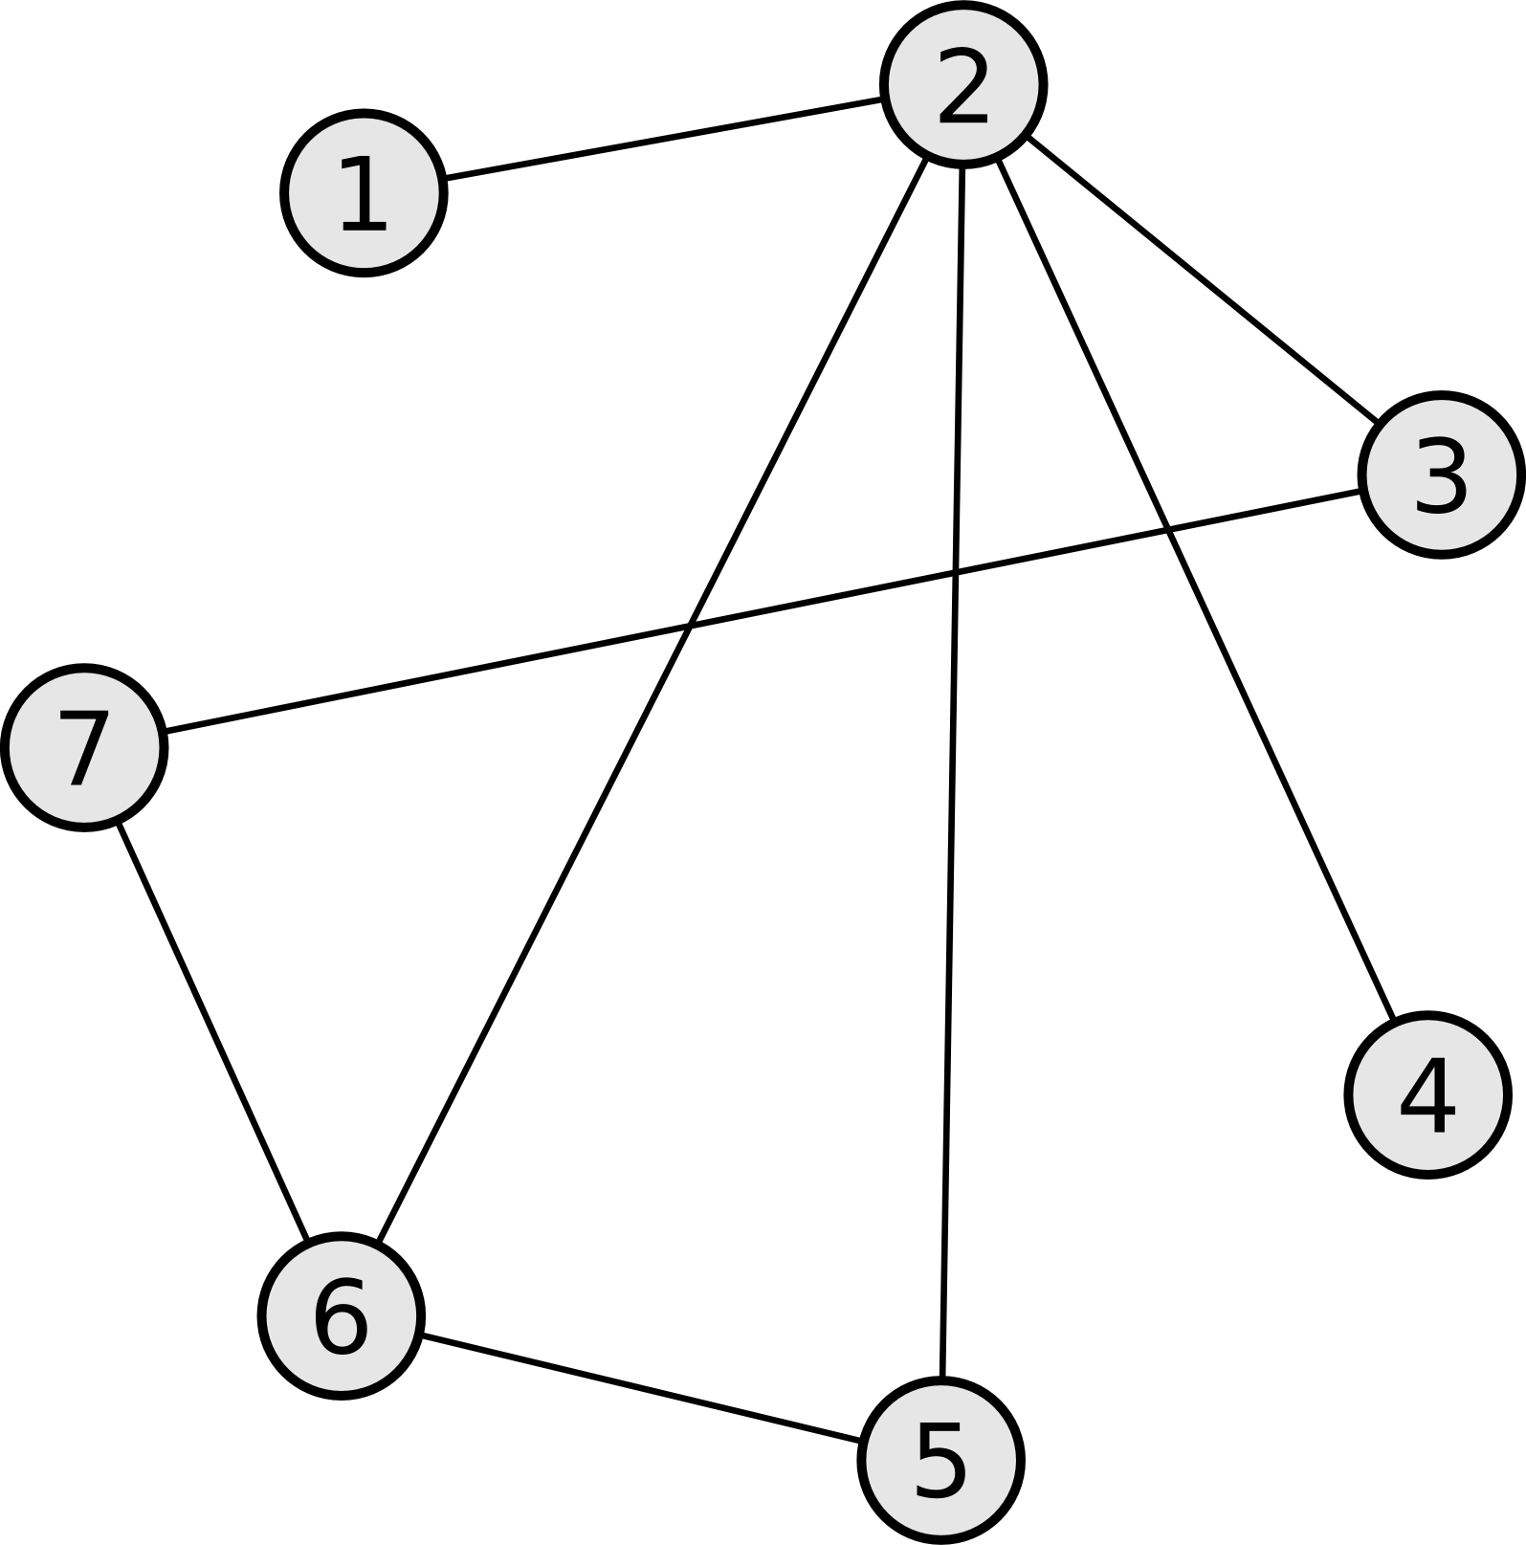
Поиск в глубину
1237456
1237654

Slide 4
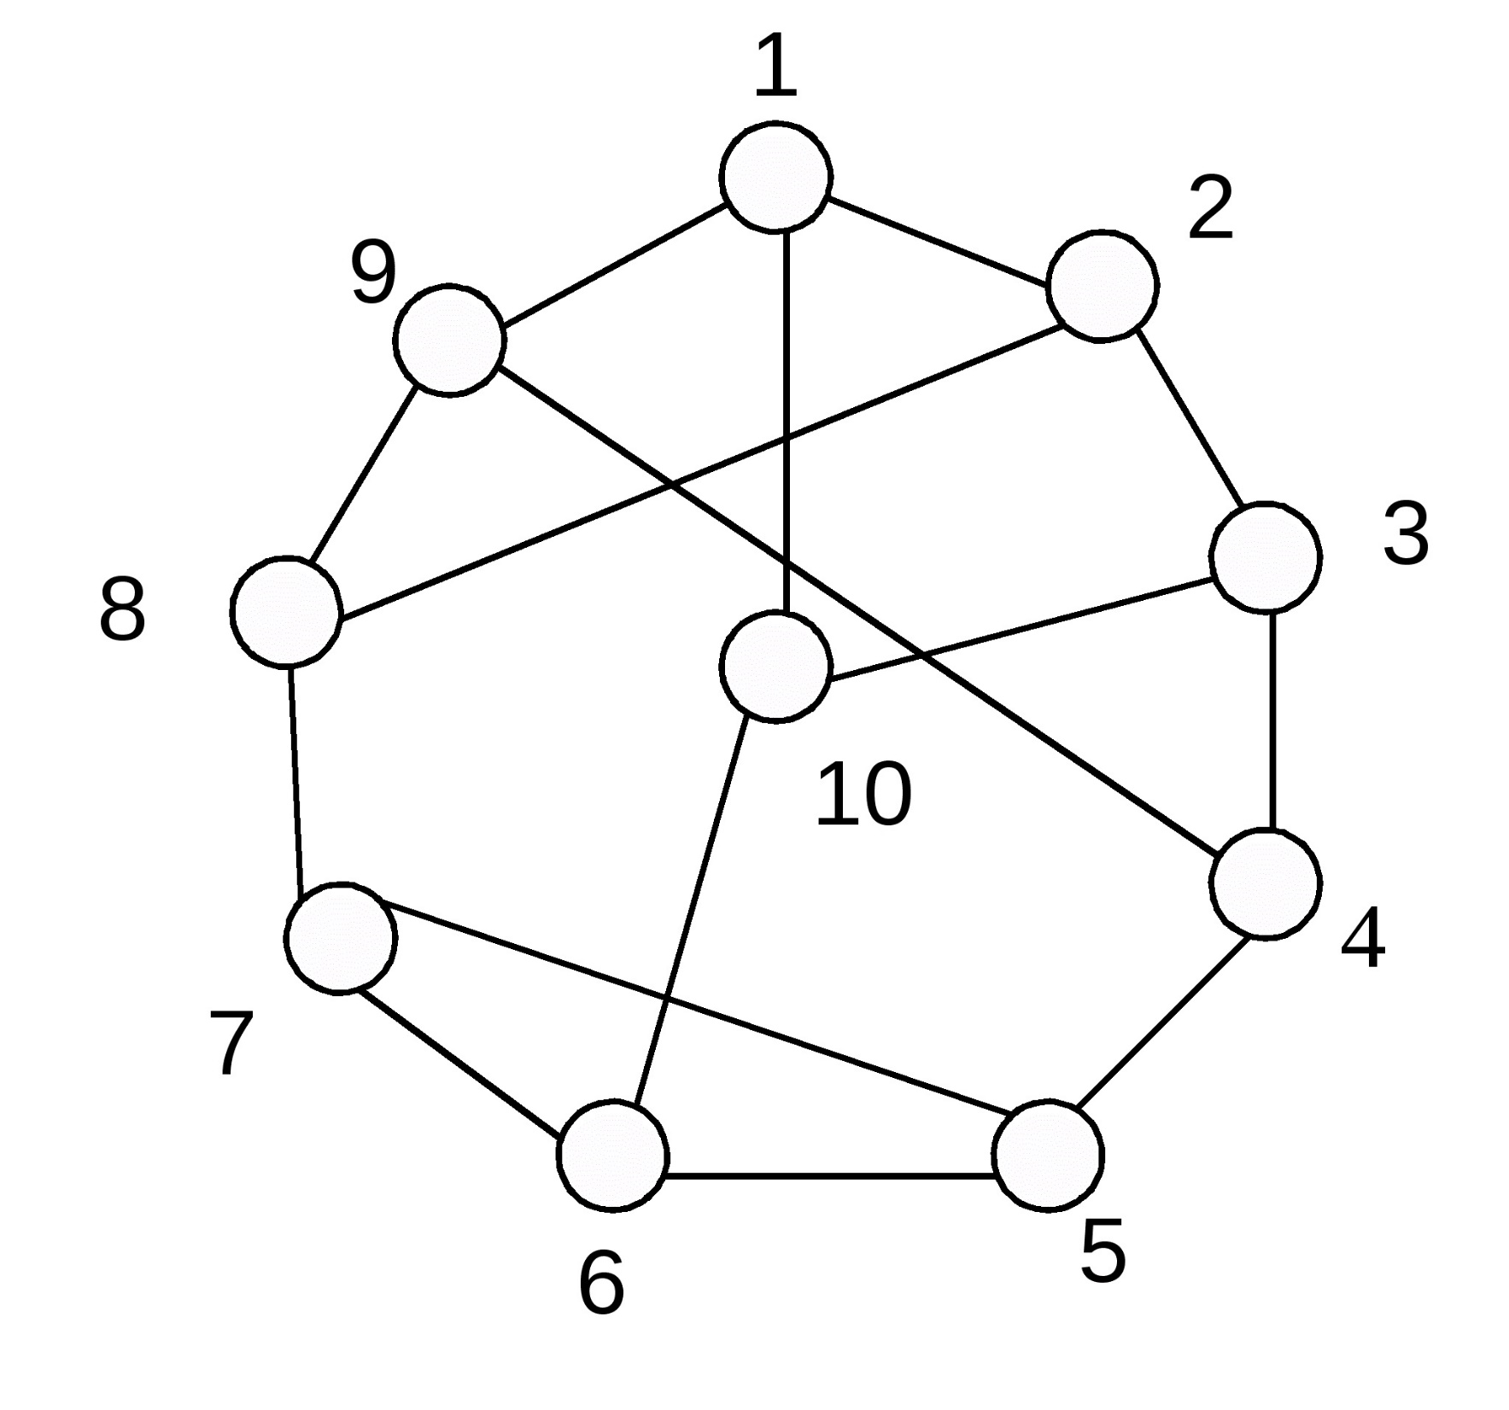
Поиск в ширину
32410185967
Поиск в глубину
32198756410

Slide 5
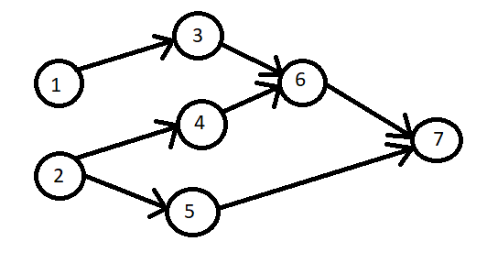
1234567
1235467
1243567
1245367
1253467
1254367
2134567
2135467
2143567
2145367
2153467
2154367
1324567
1325467
2451367
2541367
2413567
2513467

Slide 6
Графы

Slide 7
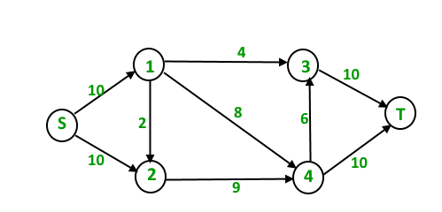
Алгоритм Форда – Фалкерсона

Slide 8
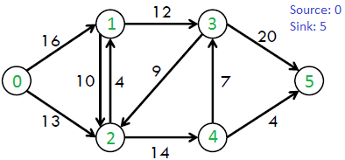
Алгоритм Форда – Фалкерсона

Slide 9
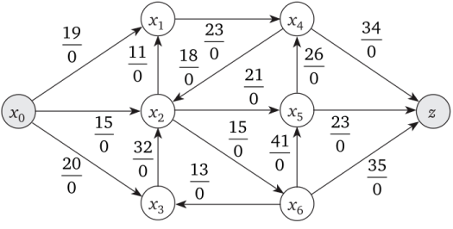

Slide 10
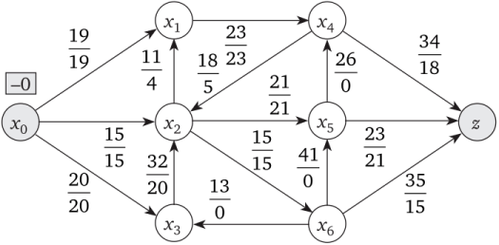

Slide 11
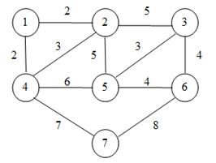
Алгоритм Краскала

Slide 12
Алгоритм Прима

Slide 13
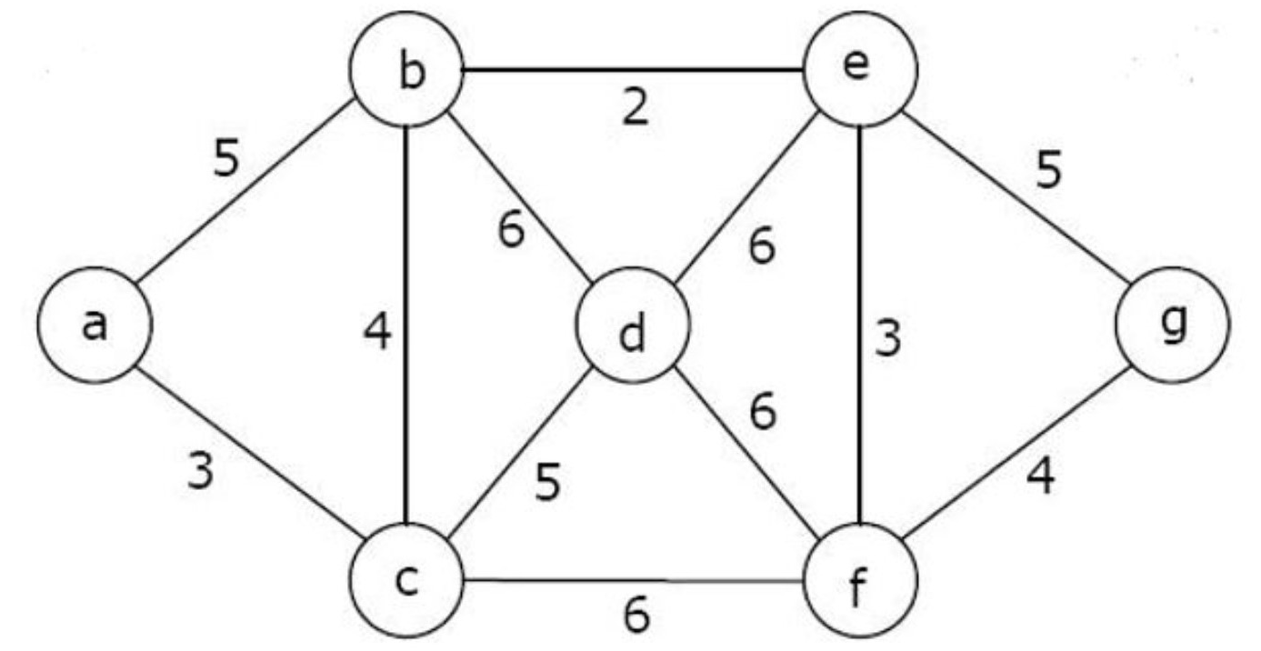
Алгоритм Прима

Slide 14
Алгоритм Краскала

Slide 15
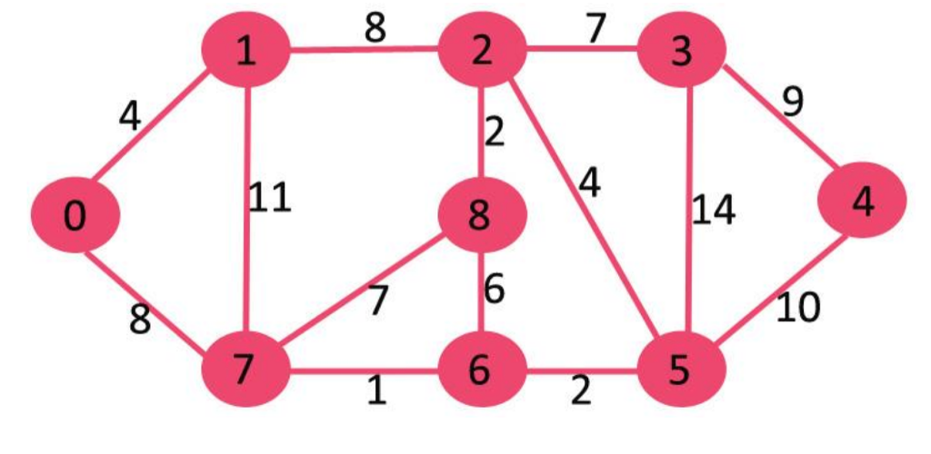
Алгоритм Краскала

Slide 16
Алгоритм Прима

Slide 17
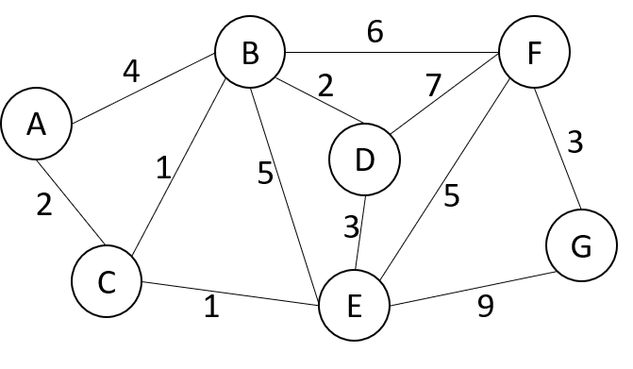
Алгоритм Краскала

